Slide 1

第一讲 向量及其线性关系
1.3 向量的线性关系
1.4 向量的线性关系的判定（1）
1.5 向量的线性关系的判定（2）

Slide 2





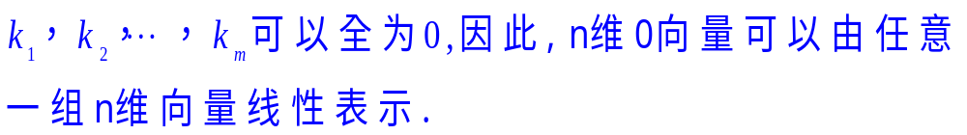
三、向量的线性关系
定义1.3.1
对于n维向量 ，如果存在一组数
，使得 成立，则称向量 可由向量组 线性表示，或称 是向量组 的线性组合.

Slide 3



定义1.3.2
对于向量组 ，如果存在一组不全为零的数
，使得 成立，则称向量
组 线性相关，否则，称向量组
线性无关。
即当且仅当 全为零时， 才成立，则称向量组 线性无关。

Slide 4





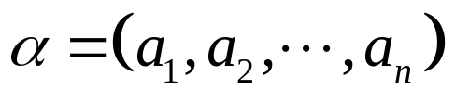

例1.3.1
证明下列向量组线性无关.
证明
设
则
所以
所以向量组 线性无关。
称向量组 为n维向量空间的单位坐标向量组。
任何一个n维向量 都可由向量组
线性表示，

Slide 5
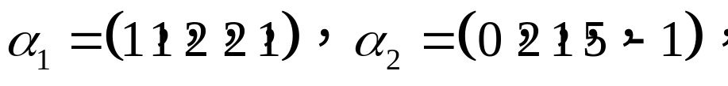
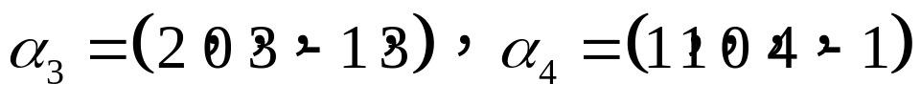

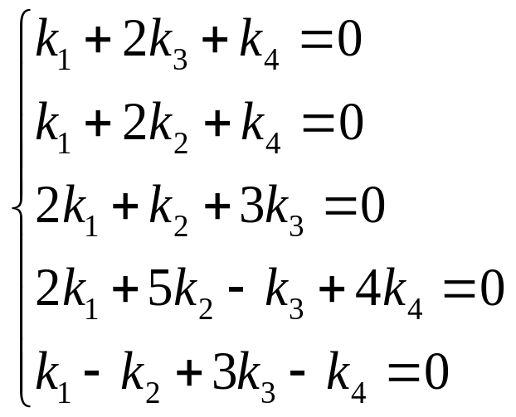
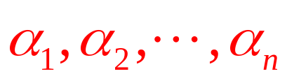
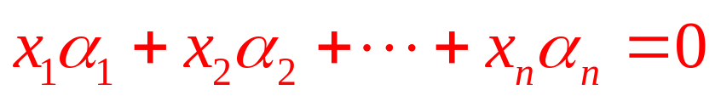

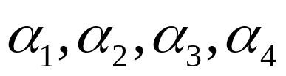
例1.3.2 讨论向量组
的线性相关性
解 设
可见，向量组
线性相关
齐次线性方程组
有非零解
则
利用矩阵的初等变换，可求得
注：有无穷多组解
所以向量组 线性相关。

Slide 6

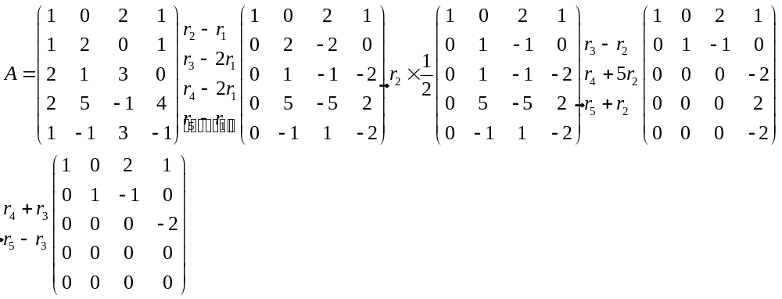

例1.3.2 讨论向量组
的线性相关性
解法二
把向量组 按列排成矩阵，
再做行变换化为行阶梯型矩阵
所以
所以向量组 线性相关。

Slide 7

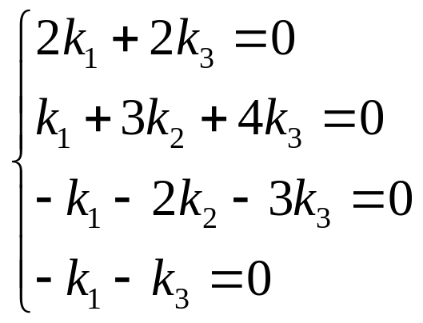


练习 判断向量组的线性相关性
解 设
则有
因为
是方程组的一组非零解
所以
线性相关

Slide 8
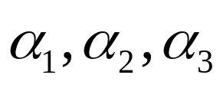
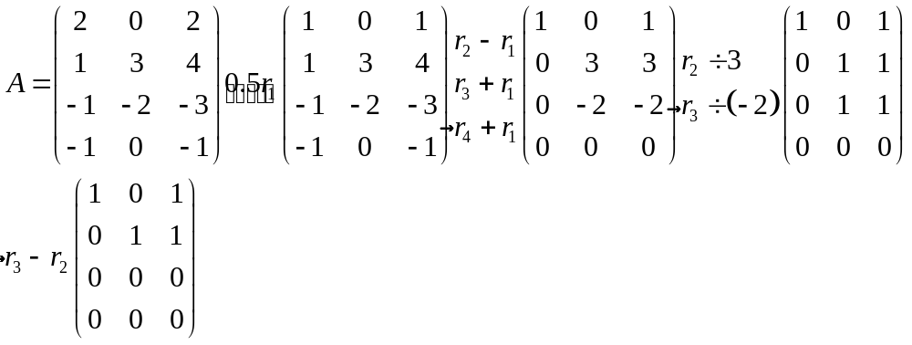
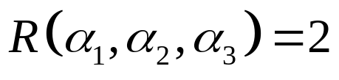

练习 判断向量组的线性相关性
解法二
把向量组 按列排成矩阵 ，
再做行变换化为行阶梯型矩阵
所以
所以
线性相关

Slide 9




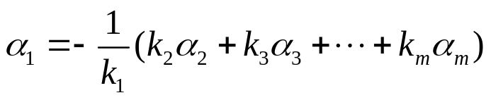





四、向量的线性关系的判定（1）
定理1.4.1 向量组
线性相关的充分必要条件
是该向量组中至少有一个向量可由其余的向量组线性
表示。
证明 因为向量组
线性相关
所以存在不全为零的数
使得
不妨设
于是有
反过来，若有
可由
线性表示
则有
所以
线性相关

Slide 10












定理1.4.2 若向量组 线性无关，而向量组
线性相关，则向量 可由向量组
线性表示，而且表示方法唯一。
证明 因为向量组
线性相关
所以存在一组不全为零的数
，使得
则
否则，若
则由
线性无关，
可推得
于是向量组
线性无关
这与已知矛盾，所以

Slide 11
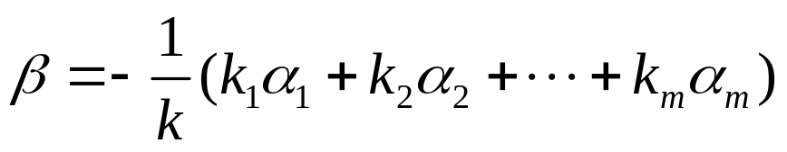



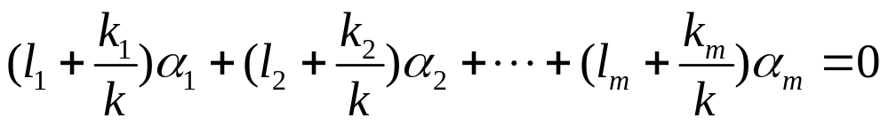
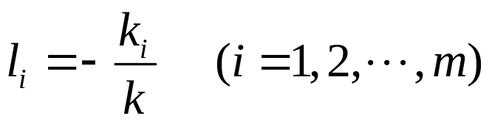

于是
所以 可由向量组 线性表示。
假设另有表达式
则可得
由于
线性无关，
所以
所以 可由向量组 线性表示，
且表示方法唯一.

Slide 12
五、向量的线性关系的判定（2）
●向量组的线性相关性的几个性质定理
1、由单个非零向量构成的向量组线性无关；
2、任何含有零向量的向量组必线性相关；
3、两个非零向量线性相关（无关）的充要条件是它们的分量对应成（不成）比例。
定理1.5.1
增加向量，不改变向量组线性相关；减少向量，不改变向量组线性无关。即部分相关，则整体相关；整体无关， 则部分无关。

Slide 13
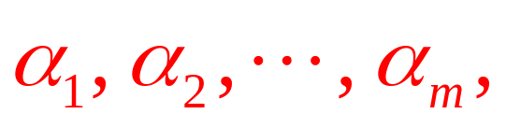
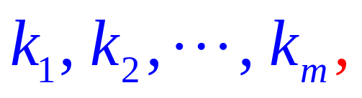
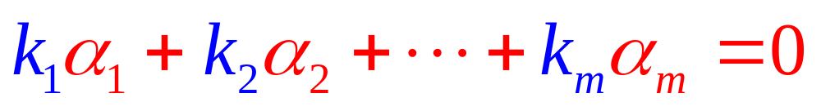
向量组的线性相关性
定义
给定向量组S:
如果存在不全为零
的实数
使
则称向量组S线性相关；否则称S线性无关。
(共23页)

Slide 14
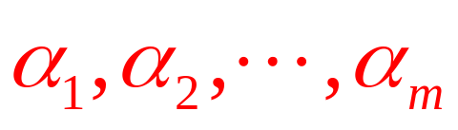
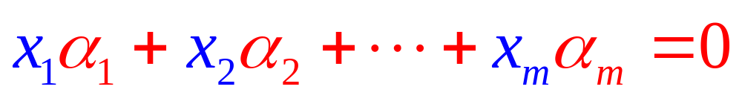

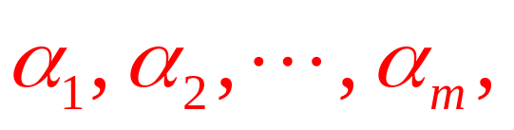
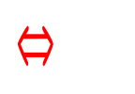
线性相关的等价叙述
设有n维向量组S：
如果方程
有非零解
向量组
线性相关。
否则，如果方程只有零解
向量组
线性无关。
(共23页)

Slide 15



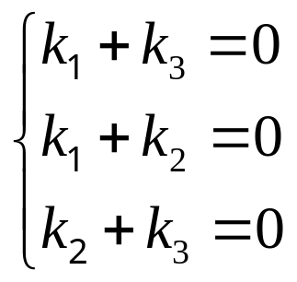

例1.5.1 设向量组 线性无关，证明：向量组
线性无关。
证明
设
则
因为 线性无关
所以有
解得
所以向量组 线性无关。

Slide 16
定理1.5.2
增加分量，不改变向量组线性无关；减少分量，不改变向量组线性相关。即低维无关，则高维无关；高维相关，则低维相关。

Slide 17
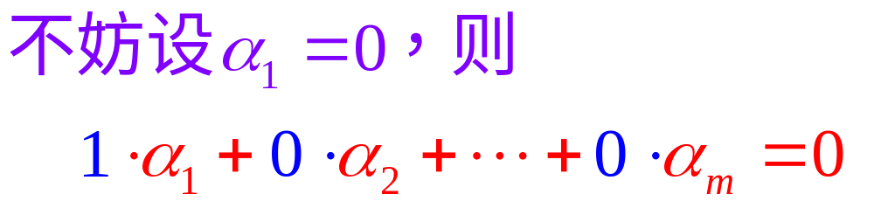
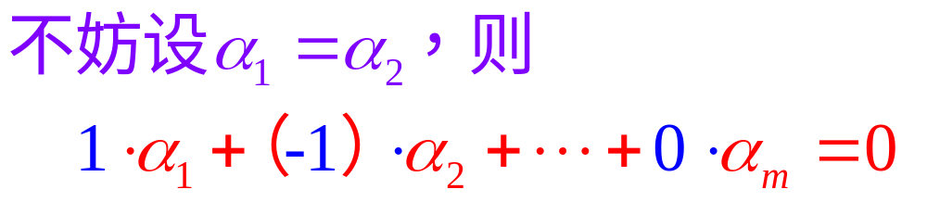
线性相关的一些命题
含有零向量的向量组，总是线性相关的。
注：单个零向量构成的向量组线性相关。单个非零向量是线性无关的。
2.含有相同向量的向量组，总是线性相关的。
(共23页)

Slide 18
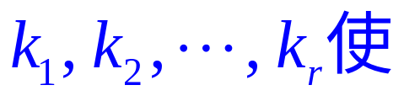
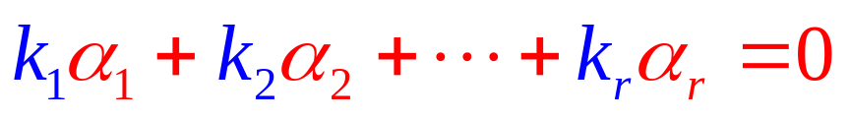
3.线性相关的向量组添加若干向量后，仍是线性相关的。
设存在不全为零
推论： 线性无关向量组的部分向量组，仍是线性 无关的。
4： 线性无关向量组中的每个向量扩大同样的维数，得到的新向量组仍然线性无关。
(共23页)

Slide 19





例1.5.2 设向量组 线性相关，向量组 线性无关。证明：
（1） 能由 线性表示；
（2） 不能由 线性表示。

Slide 20
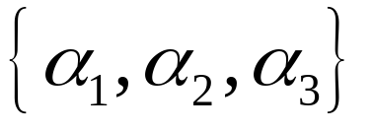
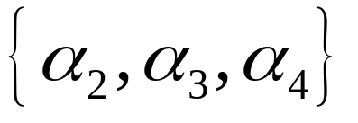
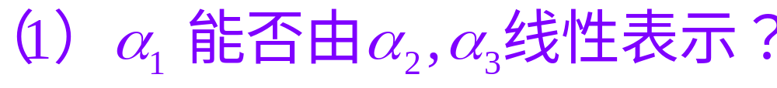
讨论
设向量组
线性相关，向量组
线性无关。
(共23页)

Slide 21
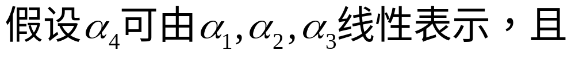
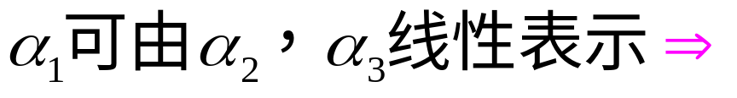
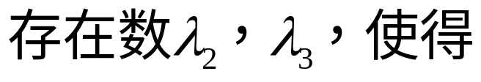
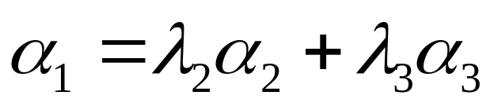
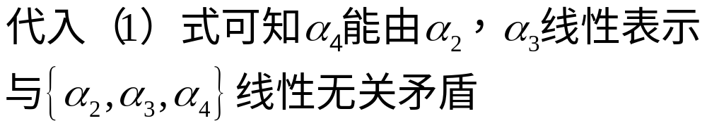
讨论题答案
（2）
(共23页)

Slide 22
●向量组的线性相关性的几个性质定理
1、单个非零向量是线性无关的。
2、两个向量线性相关的充分必要条件是对应分量成比例。
3、增加向量，不改变向量组线性相关；减少向量，不改变
向量组线性无关。即部分相关，则整体相关；整体无关，
则部分无关。
4、增加分量，不改变向量组线性无关；减少分量，不改变向
量组线性相关。即低维无关，则高维无关；高维相关，则
低维相关。

Slide 23

《线性代数》2010-2011学年第2学期，试卷
一、选择题
3．设向量组
线性相关，则向量组中（ ）
(A) 必有一个向量可以表为其余向量的线性组合
(B) 必有两个向量可以表为其余向量的线性组合
(C) 必有三个向量可以表为其余向量的线性组合
(D) 每一个向量都可以表为其余向量的线性组合
（A）
(Spring 2010, 24ppt)

Slide 24
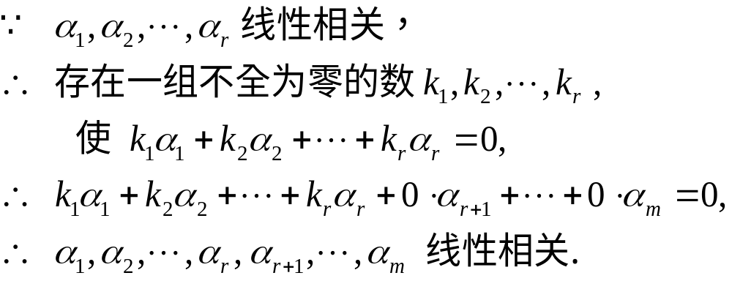
《线性代数》2008-2009学年第2学期，试卷
一. 选择题
(A) 向量组（Ⅰ）线性无关时，向量组（Ⅱ）线性无关
(B) 向量组（Ⅰ）线性相关时，向量组（Ⅱ）线性相关
(C) 向量组（Ⅱ）线性相关时，向量组（Ⅰ）线性相关
(D) 向量组（Ⅱ）线性无关时，向量组（Ⅰ）线性相关
答案（B）
(Spring 2010, 24ppt)

Slide 25
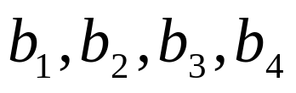


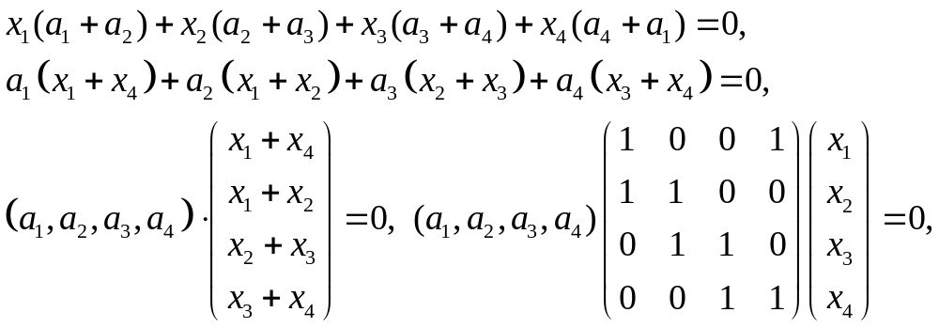
《线性代数》2008-2009学年第2学期，试卷
六、证明题
18.(6分) 设向量组
证明向量组
线性相关.
解： 设有
使得
即
(Spring 2010, 24ppt)

Slide 26
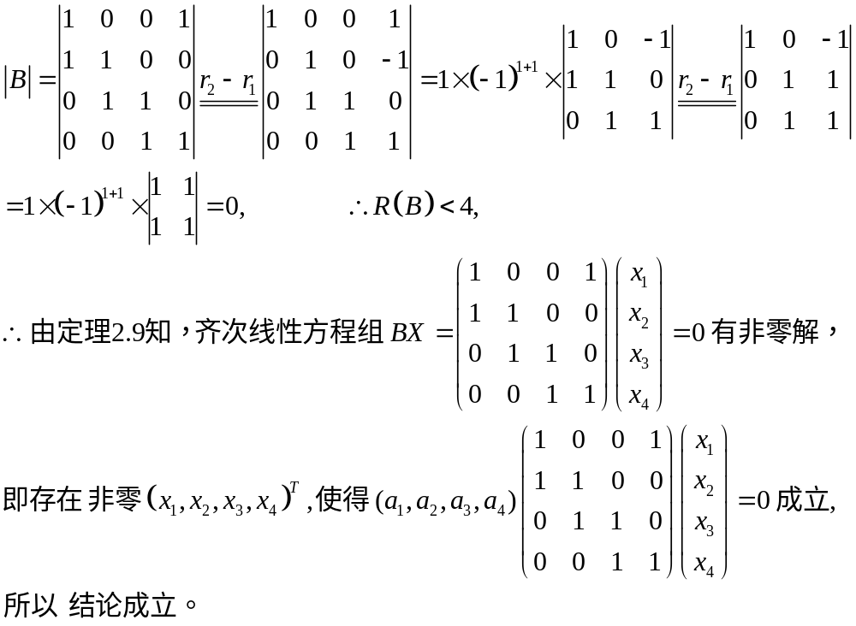
《线性代数》2008-2009学年第2学期，试卷
六、证明题
18
解：
(Spring 2010, 24ppt)

Slide 27

六、作业
P4 作业1.1
P6 作业1.2
P9 作业1.3
P11 作业1.4
P13 作业1.5
预习1.6节及1.7节，
观看P13 视频1.6, P15 视频1.7

